Slide 1
Clase 4 word

Slide 2
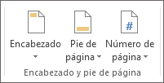
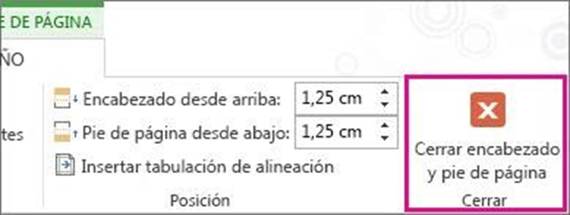
3.-Agregar encabezados y pies de página
Para insertar un encabezado y/o pie de página:
Haga clic en Insertar y en Encabezado o Pie de página.
Aparecen diseños integrados. Se puede elegir un diseño seleccionando uno.
Los espacios del encabezado y pie se abrirán en el documento, junto con las Herramientas de encabezado y pie.
No podrá editar el cuerpo del documento hasta que cierre las Herramientas de encabezado y pie.
Escribir el texto que desee incluir en encabezado o pie de página. La mayoría encabezados y pies tienen texto marcador de posición (por ejemplo, "título del documento") sobre el que puede escribir.
Sugerencia: Escoja una de las Herramientas de encabezado y pie para agregar más datos al encabezado o pie de página, como la fecha y hora, una imagen, el nombre del autor u otra información del documento. También puede seleccionar opciones para distintos encabezados en las páginas pares e impares, e indicar que no desea que el encabezado o pie de página aparezca en la primera página.
Cuando haya terminado, haga clic en Cerrar encabezado y pie.
Sugerencia para abrir las Herramientas de encabezado y pie, haga doble
clic dentro del área de encabezado o pie de página.

Slide 3
Se puede agregar muchas más cosas aparte de números de página a sus encabezados o pies de página

Slide 4
3.2.-Agregar imágenes a un encabezado o pie de página
Además de números de página o texto, puede colocar una imagen en el encabezado o pie de página, como por ejemplo una versión reducida del logotipo de la empresa.
Haga clic en Insertar y luego en Encabezado o Pie de página. Se puede elegir un diseño o uno en blanco
En el área de encabezado o pie de página, haga doble clic en Escriba aquí.
Si la imagen se encuentra en el equipo, haga clic en Imágenes y selecciónela. Si la imagen está en línea, haga clic en Imágenes en línea y búsquela desde Bing u otras ubicaciones en línea.
Nota Una vez haya insertado la imagen, la cinta de opciones cambia automáticamente a Herramientas de imagen para que pueda editarla o cambiar su tamaño, o agregar efectos. Para cambiar el tamaño con mayor precisión, use las opciones Tamaño de las Herramientas de imagen. O bien, seleccione la imagen y arrastre los círculos pequeños en las esquinas.
4. Cuando haya terminado, haga clic en Cerrar encabezado y pie de página.

Slide 5
3.3.-Agregar números de página a un encabezado o pie de página en Word
Para agregar rápidamente los números de página haga clic en Insertar > Número de página y seleccione el tipo de número de página que desee.
Haga doble clic en el área de encabezado o pie de página (en la parte superior o inferior de la página) para abrir Herramientas para encabezado y pie de página.
Coloque el cursor donde quiera agregar el número de página. Para colocarlo en el centro o en la parte derecha de la página, haga lo siguiente:
Para colocar el número de página en el centro, en el diseño ficha, haga clic en Insertar pestaña Alineación > Centro > Aceptar.
Para colocar el número de página en la parte derecha de la página, en el diseño ficha, haga clic en Insertar pestaña Alineación, > Haga clic con el botón secundario > Aceptar.
En la pestaña Insertar, haga clic en Elementos rápidos y luego en Campo
En la lista Nombres de campo, haga clic en Página y luego en Aceptar.

Slide 6
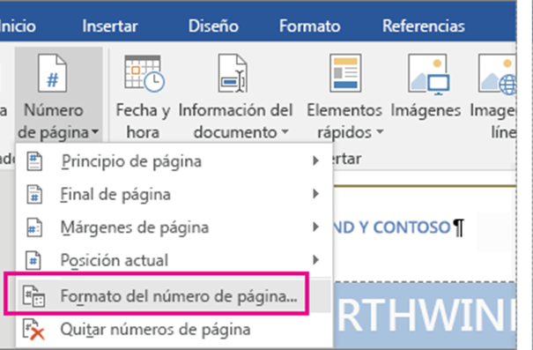
Notas Para mostrar el número de página como Página X de Y:
Escriba de después del número de página que acaba de agregar.
En la pestaña Insertar, haga clic en Elementos rápidos y luego en Campo.
En la lista Nombres de campo, haga clic en NumPages y, a continuación, en Aceptar.
Para cambiar el formato de numeración, en el diseño tab (en Herramientas de encabezado y pie), haga clic en Número de página > Formato del número de página.

Slide 7
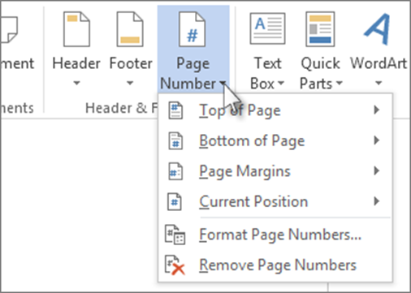
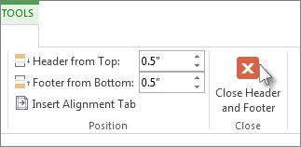
3.4.-Agregar números de página en Word
Nota Este procedimiento reemplaza el encabezado o pie de página, de haberlo. Para agregar números de página a un encabezado o pie de página existente
Haga clic en Insertar > Número de página, haga clic en una ubicación (como Principio de página) y luego elija un estilo. Word numerará todas las páginas de manera automática.
Cerrar encabezado / pie de pagina
Sugerencia: Se puede cambiar este comportamiento de las páginas. Por ejemplo, si no quiere que aparezca el número de página en la primera página del documento, haga doble clic cerca de la parte superior o inferior de una página para abrir la pestaña Diseño de herramientas de encabezado y pie y marque la casilla Primera página diferente. Para ver más opciones, haga clic en Insertar > Número de página > Formato del número de página.

Slide 8
3.5.-Agregar la numeración de página X de Y a un documento de Word
La forma más rápida para mostrar el número de página actual y el número total de páginas de un documento es usar la galería de números de página.
Importante La galería de números de página reemplaza el encabezado o pie de página. Para agregar números de página a un encabezado o pie de página que desea conservar
En la pestaña Insertar, haga clic en Número de página.
Haga clic en una ubicación como, por ejemplo, Principio de página, Final de página, o Posición actual.
Nota No elija Márgenes de página. Las opciones para esta ubicación no incluyen Página X de Y.
En la galería, desplácese por las opciones hasta que vea Página X de Y.
Haga clic en un formato de número de página.
Para volver al cuerpo del documento, haga clic en Cerrar encabezado y pie de página en la pestaña Diseño (en Herramientas para encabezado y pie de página) o haga doble clic en cualquier punto fuera del área del encabezado o el pie de página..

Slide 9
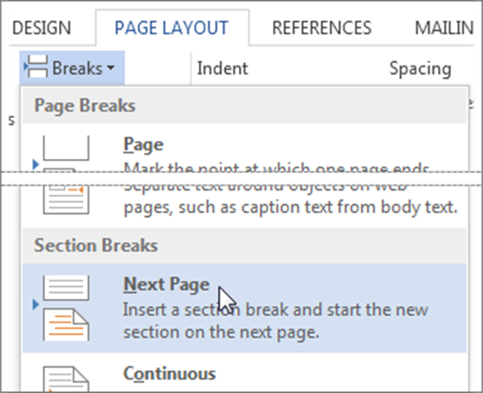
3.6.-Agregar formatos de número o números de página distintos a secciones diferentes
Si se desea distintos estilos, formatos de número o números de página en secciones diferentes de un documento, por ejemplo, i, ii, iii, etc., en la introducción y la tabla de contenido, y 1, 2, 3, etc., en el resto del documento:
Podemos dividir el documento en secciones que no deben vincularse.
Hacer clic al comienzo de la primera página donde desea iniciar, detener o cambiar la numeración de página.
En Diseño de página, ir al grupo Configurar página y
hacer clic en Saltos > Página siguiente.

Slide 10
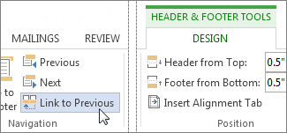
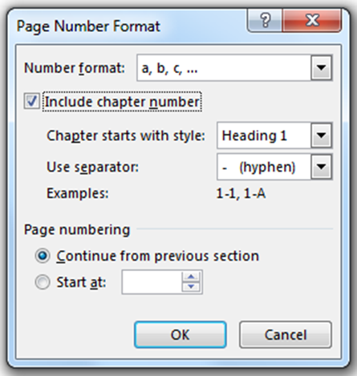
En la página que sigue al salto de sección, haga doble clic en el área de encabezado o pie de página para abrir la pestaña Diseño de Herramientas para encabezado y pie de página.
En el grupo Navegación, haga clic en Vincular al anterior para desactivar la opción.
Nota: Los encabezados y los pies de página se vinculan por separado. Por lo tanto, si el número de página está en el encabezado, desactive la vinculación de los encabezados.
Si el número de página se encuentra en el pie de página, desactive la vinculación
de los pies de página.
3. En el grupo Encabezado y pie de página, haga clic en Número de página y
seleccione una ubicación y un estilo.
Para elegir un formato o controlar el número de inicio, en el grupo Encabezado y pie
de página, haga clic en Número de página > Formato del número de página.
Haga clic en el Formato de número o en el número para Iniciar en desee usar y después haga clic en Aceptar.
Cuando finalice, haga doble clic en cualquier parte fuera del área de encabezado o pie de página para cerrar, o haga clic en el botón Cerrar encabezado y pie de página.

Slide 11
3.7.-Iniciar la numeración de página más adelante en el documento
A veces no se desea que los números de página que aparecen en el encabezado o pie de página sean iguales a los números reales de página. Por ejemplo, si la primera página es una portada y la segunda página es una tabla de contenido, tal vez quiera que “Página 1” aparezca en la tercera página.
Para empezar la numeración de páginas más adelante en el documento, primero divida el documento en secciones,
desvincular las secciones y luego insertar los números de página. Después muestre la numeración de páginas y elija el valor inicial.
En el documento, haga clic en donde desee insertar un salto de sección.
Haga clic en Diseño > Saltos > Página siguiente.
Haga doble clic en el área de encabezado o pie de página en la que de-
see que aparezcan los números de página.
Se abrirá la pestaña Diseño en Herramientas para encabezado y pie de página.
Haga clic en Vincular al anterior para desactivar y desvincular el encabezado o el pie de página de la sección anterior.
Nota Los encabezados y los pies de página se vinculan por separado. Es decir:
Si el número de página está en el encabezado, desactive la vinculación de los encabezados. Si el número de página se encuentra en el pie de página, desactive la vinculación de los pies de página

Slide 12
Haga clic en Número de página y elija una ubicación y un estilo. Por ejemplo, haga clic en Principio de página y elija el diseño que quiera.
Haga clic en Número de página > Formato del número de página para abrir el cuadro de diálogo Formato de número de página.
Para empezar la numeración en 1, haga clic en Iniciar en y escriba 1 (de lo contrario, Word aplicará automáticamente el número de página real).
Haga clic en Aceptar.
Cuando haya terminado, haga clic en Cerrar encabezado y pie de página, o bien haga doble clic en cualquier lugar fuera del área de encabezado o pie de página
.-Eliminar los números de página
Para eliminar rápidamente todos los números de página de un documento o de una sección, haga clic en Insertar, > Número de página > Quitar números de página

Slide 13
Agregar una tabla de contenido
Para crear una tabla de contenido que podrá mantener actualizada con gran facilidad.
Se necesita aplicar los estilos de título al texto que desea incluir en dicha tabla. Luego, Word la generará automáticamente a partir de esos títulos.
Aplicar estilos de título
Seleccione el texto que desea incluir en la tabla de contenido y, luego, en la
pestaña Inicio, haga clic en un estilo de título, como Título 1.
Crear una tabla de contenido
Word utiliza los títulos del documento para generar una tabla de contenido automática que se puede actualizar cuando cambie el nivel, la secuencia o el texto del título.
Haga clic en el lugar donde desea insertar la tabla de contenido, normalmente al principio del documento.
Haga clic en Referencias > Tabla de contenido y, luego, seleccione un estilo de Tabla de contenido automática de la lista.
Nota Si utiliza un estilo de Tabla de contenido manual, Word no usará sus títulos para crear una tabla de contenido y no podrá actualizarla automáticamente. En cambio, Word usará texto de marcador de posición para crear una tabla de contenido ficticia y tendrá que escribir manualmente cada entrada en ella.
Si desea aplicar formato o personalizar una tabla de contenido, es posible hacerlo. Por ejemplo, puede cambiar la fuente, la cantidad de niveles de título y si desea mostrar líneas de puntos entre las entradas y los números de página.

Slide 14
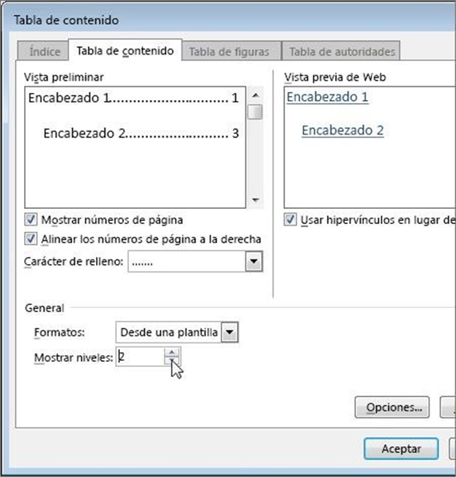
5.2.-Personalizar o dar formato a una tabla de contenido
Después de crear una tabla de contenido, puede personalizar su aspecto.
Por ejemplo, puede seleccionar el número de niveles de títulos que desea incluir y si desea mostrar líneas de puntos entre las entradas y los números de página. También puede cambiar el formato del texto, que Word conservará independientemente de cuántas veces usted actualice la tabla de contenido.
Haga clic en Referencias > Tabla de contenido > Personalizar tabla de contenido
En el cuadro de diálogo Tabla de contenido haga los cambios que desee. Verá una vista previa de los cambios en el cuadro de la derecha.
Para agregar líneas discontinuas o líneas de puntos entre las entradas y los números de página, elija un estilo de línea en la lista Carácter de relleno. Para quitar las líneas haga clic en (ninguna).
Para cambiar el aspecto general de la tabla de contenido, en la lista Formatos haga clic en el formato que desee aplicar.
Para cambiar el número de niveles que aparecen en la tabla de contenido, haga clic en las flechas hacia arriba o hacia abajo al lado de Mostrar niveles.
3. Haga clic en Aceptar.

Slide 15
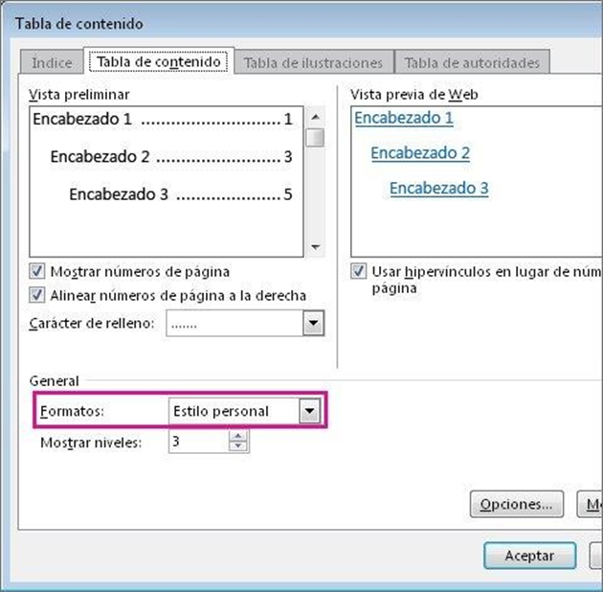
Dar formato al texto en una tabla de contenido
Puede cambiar la apariencia del texto en cada nivel de una tabla de contenido.
Haga clic en Referencias > Tabla de contenido > Personalizar tabla de contenido.
En el cuadro de diálogo Tabla de contenido, en Formatos, haga clic en A partir de plantilla.
En la parte inferior del cuadro de diálogo, haga clic en Modificar.
En el cuadro de diálogo Estilo, en la lista Estilos, haga clic en el nivel que desea cambiar y después en
Modificar.
En el cuadro de diálogo Modificar estilo, realice los cambios de formato que desee y haga clic en
Aceptar.
Repita los pasos 4 y 5 para todos los niveles que desee mostrar en la tabla de contenido

Slide 16
Actualizar una tabla de contenido
Para actualizar una TDC que ha creado automáticamente a partir de estilos de encabezado, haga clic en
Referencias > Actualizar tabla.
Puede elegir entre las opciones Actualizar solo los números de página o Actualizar toda la tabla, si desea actualizar los números de página y también el texto.

Slide 17
Cambiar o agregar niveles en una tabla de contenido
La forma más común es reemplazar la tabla existente por otra que contenga los niveles que desea. Es modificar la información de código de campo.
Para cambiar el nivel de un elemento individual de una tabla de contenido, cambie el nivel de título del texto correspondiente en el cuerpo del documento.
Reemplazar la tabla de contenido
Haga clic en Referencias > Tabla de contenido > Personalizar tabla de contenido.
En el cuadro de diálogo Tabla de contenido, vaya a la lista Mostrar niveles y elija el número de niveles que desea. A continuación, haga clic en Aceptar
Por ejemplo, si hace clic en 2, todo el texto con el estilo Título 1 o Título 2 aplicado se mostrará en la tabla de contenido.
Cuando se le pregunte si desea reemplazar la tabla de contenido existente, elegir Sí.

Slide 18
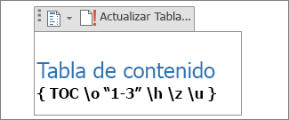
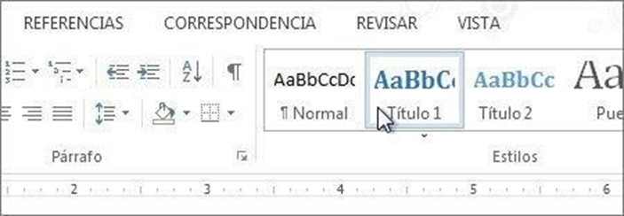
Editar la información de código de campo
Word inserta campos automáticamente cuando se utilizan determinados comandos. Por ejemplo, al agregar números de página, Word inserta el campo Página. Al crear una tabla de contenido, Word inserta el campo Tabla de contenido.
Puede editar la información de código de campo para cambiar rápidamente el
número de niveles que se muestra en la tabla de contenido.
Haga clic en la tabla de contenido y presione Alt+F9. La información de código
de campo aparece entre llaves y es similar a esta:
Cambie los números que aparecen entre comillas. Por ejemplo, para mostrar solo dos niveles, cambie "1-3" por "1-2".
Presione Alt+F9 para que vuelva a aparecer la tabla de contenido.
Actualice la tabla de contenido para ver los cambios
(Referencias > Actualizar tabla).
Haga clic en el título que desea cambiar.
En la pestaña Inicio, vaya al grupo Estilos y haga clic en el nivel de título que desea
En la pestaña Referencias, haga clic en Actualizar tabla.
Haga clic en Actualizar toda la tabla y en Aceptar.
Word incluye automáticamente los tres niveles superiores en una
tabla de contenido.

